Slide 1
BIODANZA® NA SAÚDE DA COMUNIDADE
Por Elizabeth Dreyer Machado Chraim
MFC Centro de Saúde Costeira do Pirajubaé, Florianópolis/SC

Slide 2
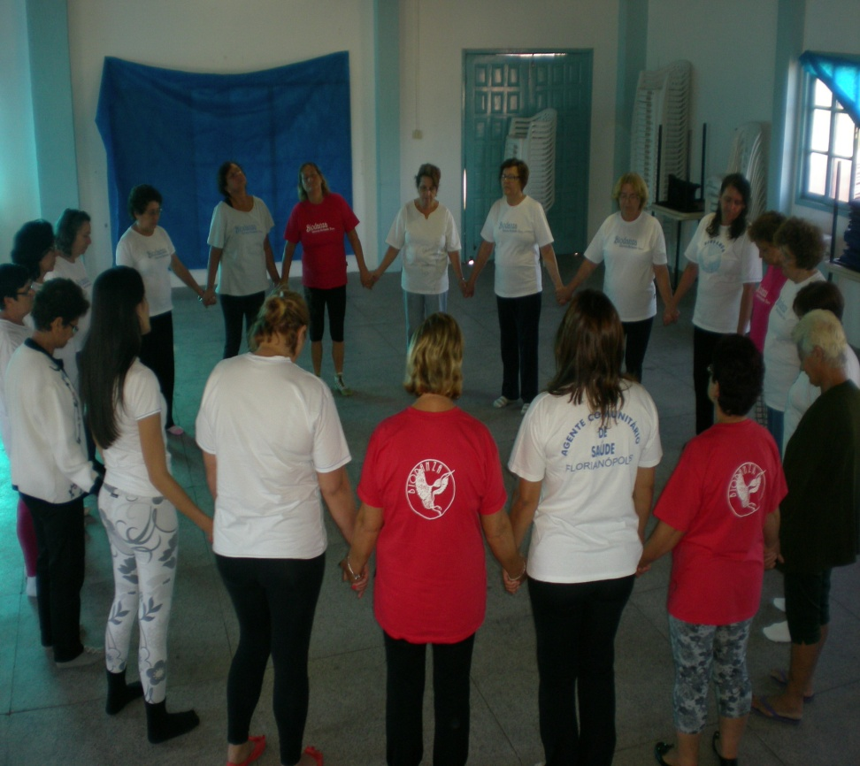
O que é Biodanza®?
É uma das técnicas de desenvolvimento humano que utiliza a música, o movimento e o grupo para deflagrar vivências que ocasionam mudanças na forma de sentir, pensar, agir e viver em cada um dos participantes.

Slide 3
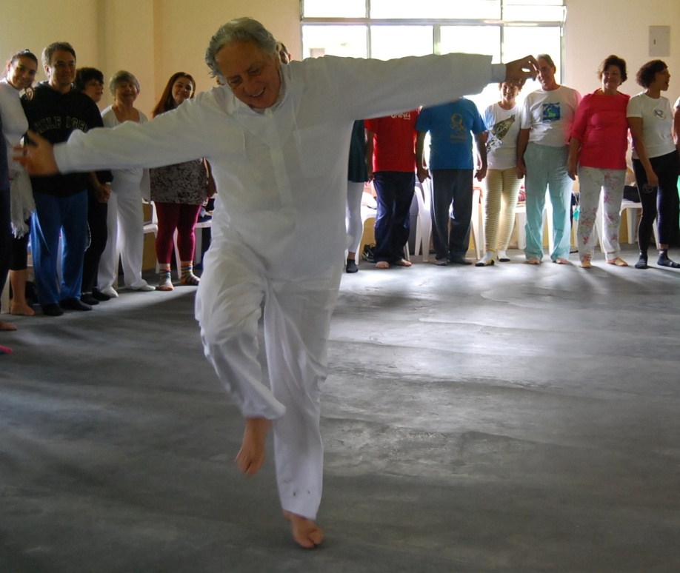
Onde surgiu a Biodanza®?
Surge como Psicodanza na década de 60, no Chile, com Rolando Toro Araneda (1924-2010), psicólogo e antropólogo.
História, desenvolvimento e sistematização.
Biodanza® no Brasil
(final da década de 70).

Slide 4
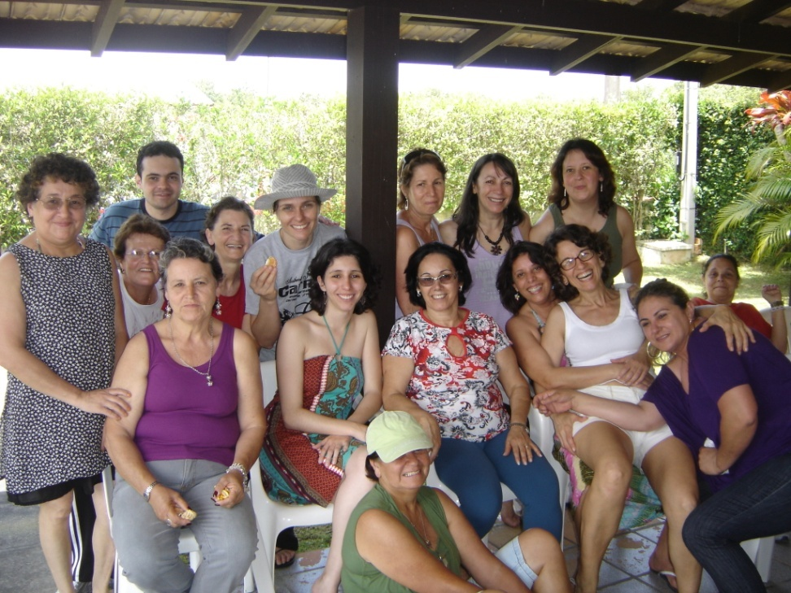
Definição de Biodanza®
É um sistema de integração humana, de renovação orgânica, de reeducação afetiva e de reaprendizagem das funções originárias da vida (Toro, 2008).

Slide 5
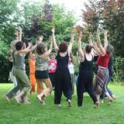
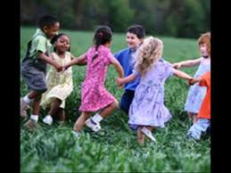
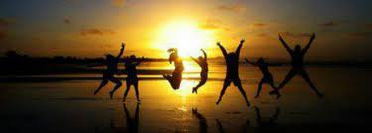
Biodanza® estimula o desenvolvimento do potencial genético de cada pessoa, através de cinco linhas de vivências:
Vitalidade
Sexualidade
Criatividade
Afetividade
Transcendência

Slide 6
Cinco linhas de vivências
1. Vitalidade – vontade e ímpeto de viver; relacionada ao sistema neurovegetativo (ação/repouso), ao equilíbrio interno (apetite/saciedade), à energia para ação, resistência imunológica, humor e estados de ânimo.
2. Sexualidade – capacidade de sentir prazer nas ações do dia a dia; desfrutar das coisas simples e boas da vida.

Slide 7
Cinco linhas de vivências
3. Criatividade – capacidade de renovação e busca de soluções.
4. Afetividade – permite a reeducação afetiva, o acesso a relações saudáveis, a vinculação com nosso semelhante.
5. Transcendência – capacidade de harmonia universal, de ir além do que pensamos.

Slide 8
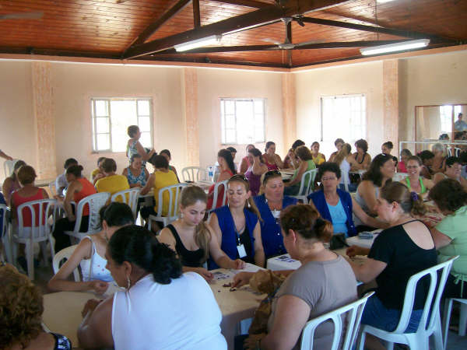
Biodanza® na APS
Projeto na comunidade da Costeira do Pirajubaé, em Florianópolis
Comunidade usuária do Centro de Saúde
Grupos Terapêuticos: estratégia usada pela ESF
Apoio e credibilidade

Slide 9
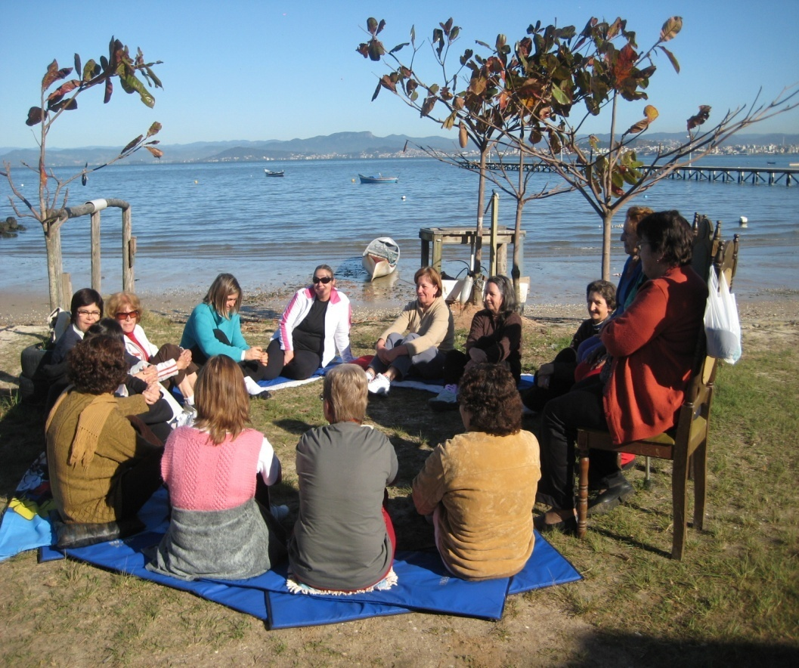
Biodanza® na Costeira do Pirajubaé
início em 2008
objetivo: melhorar a saúde dos participantes
listas de espera
oitavo grupo iniciou em outubro 2012
recomendação dos colegas médicos

Slide 10
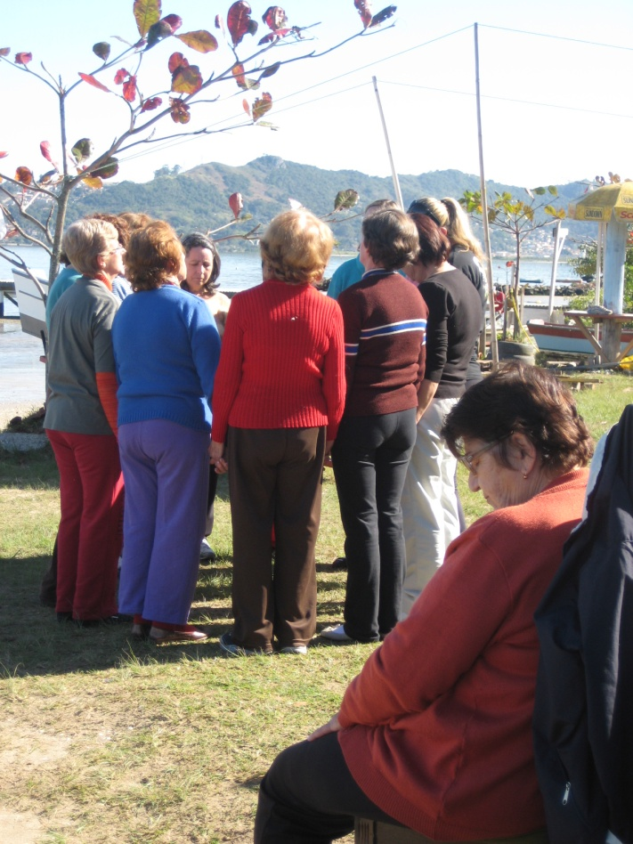
Metodologia
metodologia vivencial
(“O que ouço, esqueço; o que vejo lembro; o que faço, aprendo.” Confúcio)
ênfase na experiência vivida, gerando processo de mudança (permite à pessoa conectar-se com sua própria identidade, fortalecendo-a)

Slide 11
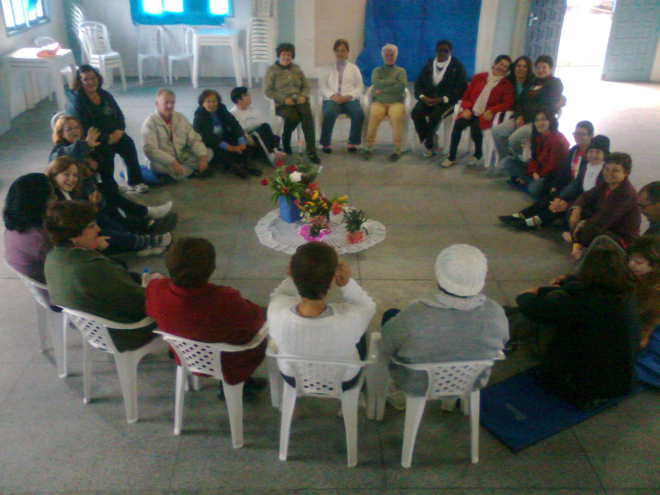
Metodologia
trabalha com a parte saudável das pessoas, objetivando a superação das dissociações, encorajando-as a terem motivações para viver, boa saúde, laços afetivos duradouros e bem estar profissional
grupo semanal, duração de duas horas

Slide 12

Benefícios
melhora da qualidade de vida dos participantes
relações familiares, profissionais e de amizades aprimoradas e aprofundadas
resgate da autoestima e da capacidade de contornar obstáculos
restauração da estrutura afetiva
diminuição do uso de medicamentos
resultados em curto espaço de tempo
baixo custo

Slide 13
Relatos de participantes dos grupos
“Com a Biodanza® aprendi a gostar do meu corpo, me aceitar como sou.”
“Aprendi a reclamar do que me incomoda, não não fico mais de boca fechada.”
“Durmo melhor e não tenho mais pensamentos ruins. Vejo as dificuldades de modo diferente, com mais calma. Melhorei muito da depressão. Não sofro mais calada, aprendi a falar.”
“Me sinto mais leve e melhorei de algumas dores.”

Slide 14
Outros relatos
“A partir do momento que entrei na Biodanza® tenho disposição para trabalhar, acordo animada e com energia, e não tomo mais remédios que tomava para dores.”
“Me sinto mais alegre, dormindo melhor, não tomo mais remédio para dores no ombro. Graças à Biodanza® minha vida está muito melhor.”
“Agora me expresso com mais força de vontade, sem vergonha de falar aquilo que estou sentindo.”

Slide 15
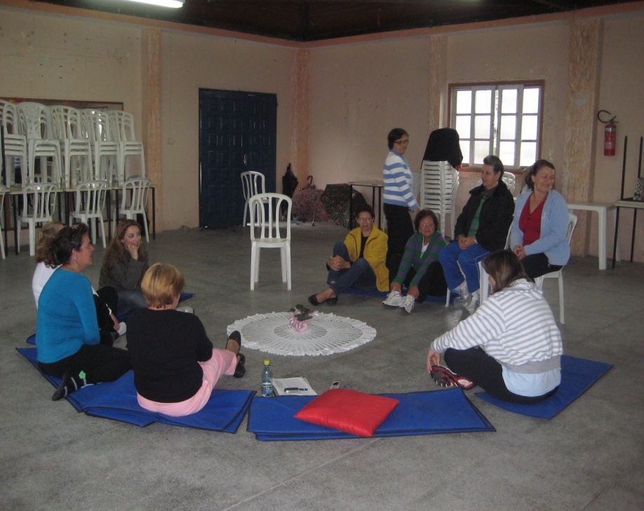
Outros relatos
            “Minha vida começou a ficar mais leve. Me sinto bem disposta, com muita vitalidade. Parece uma magia que toma conta de nosso ser.”
            “Não conseguia olhar nos olhos das pessoas. Aprendi a gostar mais de mim. Nem me olhava no espelho antes, e agora me olho.”

Slide 16
Grupos de Biodanza®
Trabalhar com grupos na área da saúde das comunidades é o caminho para atingirmos mais pessoas e, usando o sistema Biodanza®, verificamos resultados que melhoram a qualidade de vida dos participantes e, em consequência , das famílias e de toda uma região. (São benefícios observados e relatados pelas pessoas)

Slide 17
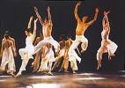
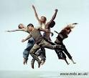
Como acontece?
Recursos utilizados:
1 – Integração sensorio-motora, afetivo-motora e expressiva.
  Estimulam:
  adaptação ao ritmo
  afetividade
  expressão dos movimentos
  criatividade

Slide 18
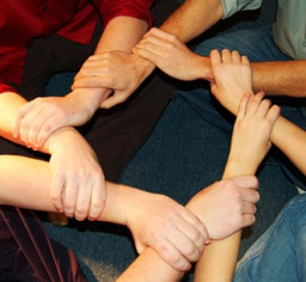
Recursos utilizados:
2 – Situações de encontro e contato.
  Estimulam:
  criação de vínculos
  melhoria da expressão do erotismo
  indução de diálogos silenciosos
  elevação da inteligência afetiva
  aumento da autoestima

Slide 19
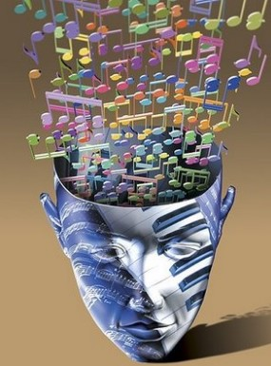
Recursos utilizados
3 – Efeitos da música em si, sobre o sistema nervoso e sobre o inconsciente vital
(sabedoria, inteligência celular, comportamento coerente das células)

Slide 20
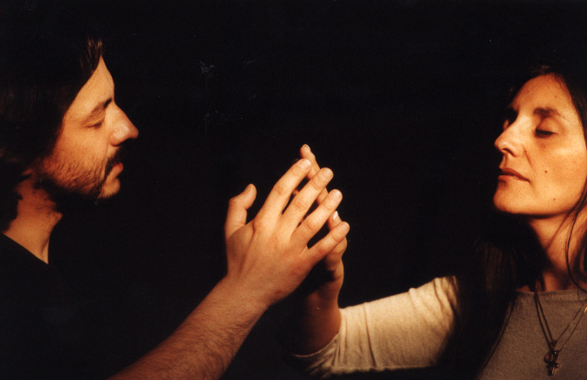
Recursos utilizados
4 – Efeitos dos exercícios de transe e regressão.
  Reabilitação existencial
  Renovação orgânica

Slide 21
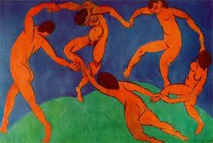
Formação em Biodanza®
Curso teórico-vivencial de 3 anos (um final de semana por mês), oferecido por escolas reconhecidas pela IBF (Internacional Biocentric Foundation).
Em SC - 2 escolas, com sede em Florianópolis.

Slide 22
Escolas de Biodanza® em Florianópolis
Escola Catarinense de Biodanza®: www.biodanzasc.com
Escola de Biodanza® Florianópolis:
www.biodanzaflorianopolis.com.br

Slide 23
Referências
DAMASIO, Antonio. O erro de Descartes: emoção, razão e o cérebro humano. São Paulo: Companhia das Letras. 1996.
FLORES, F.E.V. (org). Educação biocêntrica: aprendizagem visceral e integração afetiva. Porto Alegre: Editora Evangraf Ltda, 2006.
GARAUDY, Roger. Dançar a vida. Rio de Janeiro: Editora Nova Fronteira, 4ª ed. 1973.
JOURDAIN, Robert. Música, cérebro e êxtase: como a música captura nossa imaginação. Rio de Janeiro: Editora Objetiva Ltda, 1998.
TORO, Rolando. Biodanza. São Paulo: Editora Olavobrás/EPB, 1ª ed. 2002.

